Slide 1




RENDICION DE CUENTAS
2024

Slide 2



INTRODUCCION
El Consorcio para la Gestión Ambiental del AEDSPPz es una entidad de derecho público, establecida legalmente mediante Registro Oficial del 12 de febrero de 2019.
Su estructura incluye a Gobiernos Locales desde el nivel provincial, cantonal y parroquial, además incorpora a los Gobiernos Territoriales Indígenas a través del Consejo Plurinacional de los Pueblos y Nacionalidades de Pastaza, que asegura la toma de decisiones compartida, la transparencia, rendición de cuentas, bajo estándares de consentimiento previo y salvaguardas socioambientales.
PRESIDENTE DEL CONSORCIO: Mgs. André Granda Garrido
Prefecto de la Provincia de Pastaza.
REPRESENTANTE LEGAL ANTE SRI / ASUNTOS FINANCIEROS / DELEGADO FUNCIONES ADMINISTRATIVAS: Mgs. Ricardo Esteban Tapia Cedeño

Slide 3

INFORME NARRATIVO DE RENDICIÓN DE CUENTAS PERIODO 2024

Slide 4
I. TEMAS PRIORIZADOS POR LA CIUDADANÍA
El 06 de mayo de 2025 como parte de la Fase 1 del proceso de Rendición de Cuentas, la Ciudadanía y Nacionalidades priorizó los siguientes temas:
  Tema 1: Gestión para donación de sistema contable de CONGOPE al CGAAEDSPPZ, Mediante Oficio Nro. CGAAEDSPPZ-DIRECTORIO-2024-0017-Ode fecha 06 de agosto de 2024 - creación estructura programática esigef - operativización cta. tr banco central del ecuador / gestión de sistemas de pago sector público / quipux oficial / correo institucional.
  Tema 2: Desarrollo de 4 sesiones de directorio de GADS del consorcio y 1 sesión de consejo plurinacional de la Provincia de Pastaza.
  Tema 3: Modelo de Gestión y Gobernanza de la Nacionalidad Sapara, Shiwiar, Kichwa, Andwa.
  Tema 4: Suscripción de convenio marco con las nacionalidades ANDWA, SAPARA, ACHUAR Y SHIWIAR DE PASTAZA
  Tema 5: Diseño y elaboración de proyecto Planes de Vida STCTEA / Identificación de Vacíos Legales en financiamiento de PdV, como base para la reforma del Reglamento de Acceso al Fondo Común
  Tema 6: Análisis de cooperación internacional - Mapeo de Actores e Iniciativas vinculadas - Mapeo de prioridades e intereses de los miembros del Directorio y las 7 Nacionalidades.
.

Slide 5
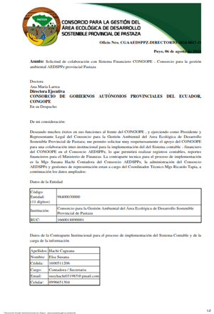
TEMA 1: GESTIÓN PARA DONACIÓN DE SISTEMA CONTABLE DE CONGOPE AL CGAAEDSPPZ, MEDIANTE OFICIO NRO. CGAAEDSPPZ-DIRECTORIO-2024-0017-ODE FECHA 06 DE AGOSTO DE 2024 - CREACIÓN ESTRUCTURA PROGRAMÁTICA ESIGEF - OPERATIVIZACIÓN CTA. TR BANCO CENTRAL DEL ECUADOR / GESTIÓN DE SISTEMAS DE PAGO SECTOR PÚBLICO / QUIPUX OFICIAL / CORREO INSTITUCIONAL.
Mediante gestión del Presidente del Consorcio para la Gestión Ambiental del AEDSPPz solicitó el apoyo del CONGOPE para una colaboración inter-institucional para la implementación del Sistema Contable - Financiero del CONGOPE en el Consorcio AEDSPPz, lo que ha permitido realizar registros contables, reportes financieros para el Ministerio de Finanzas cumpliendo con la Normativa Legal Vigente.
La encargada de este proceso es la Mgs. Susana Hachi Contadora del Consorcio AEDSPPz, la administración del Consorcio AEDSPPz y gestiones de representación están a cargo del Coordinador Técnico Mgs Ricardo Tapia, sistema que fue instalado una vez que se contó con el equipo informático requerido para la instalación.

Slide 6
TEMA 2: DESARROLLO DE 3 SESIONES DE DIRECTORIO DE GADS DEL CONSORCIO Y 1 SESIÓN DE CONSEJO PLURINACIONAL DE LA PROVINCIA DE PASTAZA.
Sesión Ordinaria No 01
Fecha: 08 de abril 2024
Resoluciones: Elección del coordinador del consorcio: Una vez oficializada la decisión de los miembros del consorcio, el presidente y prefevto provincial, indica que se agradece por confiar en las personas que han sido elegidas para este tema, e indica al ing. Ricardo tapia que queda oficialmente designado como nuevo coordinador de este consorcio.
Sesión extraordinaria No 02
Fecha:22 de abril del 2024
Resolución: Revisión y aprobación del POA 2024:
Sesión extraordinaria No 03
Fecha: 10 de septiembre 2024
Resolución: Autorización al presidente del consorcio, para la firma de convenio de cooperación interinstitucional, con las nacionalidades Achuar, Shiwiar, Andwa y Sapara, para presentar un proyecto a la STCTA, para la implementación de sus planes de vida y modelos de gestión y gobernanza territorial. Informe de avance en la institucionalización. Conocimiento y análisis y aprobación de la reforma al presupuesto al año 2024

Slide 7




TEMA 3: MODELO DE GESTIÓN Y GOBERNANZA DE LA NACIONALIDAD SAPARA, SHIWIAR, KICHWA, ANDWA.
El proceso de construcción de los MGGT de las 4 nacionalidades atravesaron un proceso participativo desde comunidades en cada territorio, aportes de dirigentes, líderes y lideresas, hombres y mujeres en territorio, cuyo corolario fue la Feria de Cooperación en Territorio, en septiembre de 2024 organizada por el Ministerio de Relaciones Exteriores y la Prefectura de Pastaza, se estableció el Panel de Presentación Pública de estos instrumentos de planificación territorial por parte los Presidentes y Delegadas/os de las 7 nacionalidades de Pastaza

Slide 8
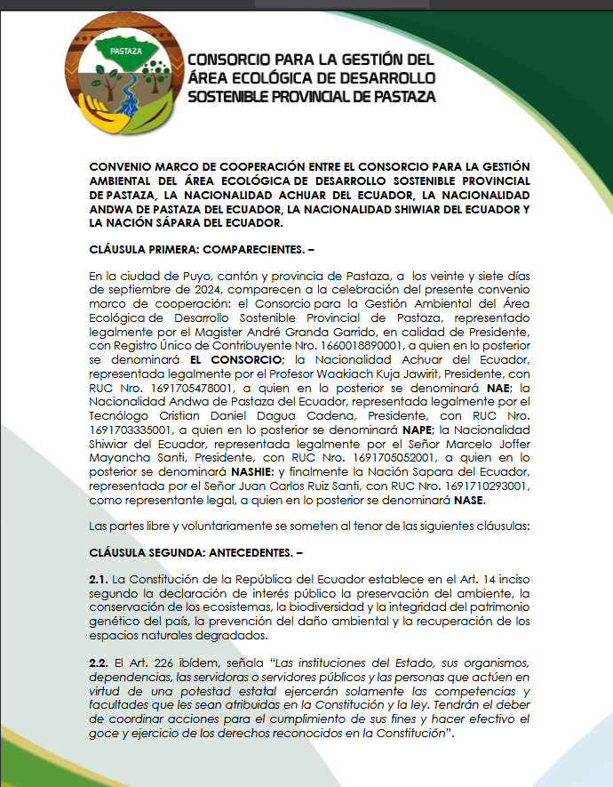
TEMA 4: SUSCRIPCIÓN DE CONVENIO MARCO CON LAS NACIONALIDADES ANDWA, SAPARA, ACHUAR Y SHIWIAR DE PASTAZA
EL CONSORCIO PARA LA GESTIÓN AMBIENTAL DEL ÁREA ECOLÓGICA DE DESARROLLO SOSTENIBLE PROVINCIAL DE PASTAZA, la Nacionalidad Achuar del Ecuador - NAE, La Nacionalidad Andwa de Pastaza del Ecuador - NAPE, La Nacionalidad Shiwiar del Ecuador - NASHIE y la Nación Sápara del Ecuador - NASE, expresan la voluntad de suscribir el presente convenio marco con el objeto de “Gestionar y ejecutar proyectos para la implementación de acciones enmarcadas en los planes de vida y modelos de gestión territorial de las nacionalidades Achuar, Andwa, Shiwiar y Sápara, en el marco del manejo y la gestión del Área Ecológica de Desarrollo Sostenible Provincial de Pastaza y de la ejecución del Plan de Implementación de Medidas y Acciones REDD+ de la Provincia de Pastaza”.

Slide 9
TEMA 5: DISEÑO Y ELABORACIÓN DE PROYECTO PLANES DE VIDA STCTEA / IDENTIFICACIÓN DE VACÍOS LEGALES EN FINANCIAMIENTO DE PDV, COMO BASE PARA LA REFORMA DEL REGLAMENTO DE ACCESO AL FONDO COMÚN
NOMBRE DEL PROYECTO: Implementación de los Planes de Vida y modelos de Gestión y Gobernanza territorial de las Nacionalidades Achuar, Shiwiar, Andwa y Sapara en el marco de los Territorios de Vida y Gobernanza de las Nacionalidades de Pastaza.
BENEFICIARIOS DEL PROYECTO: Nacionalidades Achuar, Shiwiar, Andwa, Sapara de la provincia de Pastaza.
PLAZO DE EJECUCIÓN EN MESES: 24 meses (2025 - 2027)
NÚMERO DE PERSONAS BENEFICIARIAS: 6.748 habitantes de las nacionalidades Achuar, Shiwiar, Andwa, Sapara de la provincia de Pastaza
NÚMERO DE MUJERES BENEFICIARIAS: 3.395 mujeres de las nacionalidades Achuar, Shiwiar, Andwa, Sapara de la provincia de Pastaza

Slide 10
TEMA 6: ANÁLISIS DE PROCESOS DE DEBIDA DILIGENCIA PARA RECEPCIÓN DE RECURSOS DE COOPERACIÓN INTERNACIONAL
Análisis de Debida Diligencia: Consorcio para la Gestión Ambiental del Área Ecológica de Desarrollo Sostenible Provincial de Pastaza
Introducción: Tanto entidades cooperantes como lo ha sido el caso de la ONG aliada Naturaleza y Cultura Internacional, como otros potenciales donantes, requieren que sus socios demuestren experiencia, capacidad técnica y políticas adecuadas para asegurar el cumplimiento de los reglamentos de los donantes y las leyes nacionales e internacionales. La autoevaluación de diligencia debida es una declaración del socio que debe ser honesta y permite identificar áreas de fortalecimiento.
Fortalezas del Consorcio:
· Cumplimiento Legal y Registros.
· Capacidad Operativa.
· Gestión Financiera (Sector Público).
· Reglamento Interno.

Slide 11
OTRAS GESTIONES Y ADQUISICIONES EJECUTADAS POR EL CONSORCIO PARA LA GESTION AMBIENTAL DEL AREA ECOLOGICA DE DESARROLLO SOSTENIBLE PROVINCIAL DE PASTAZA, ENMARCADOS EN LOS OBJETIVOS ESTRATÉGICOS DEL PLAN ESTRATEGICO INSTITUCIONAL 2022-2025.

Slide 12
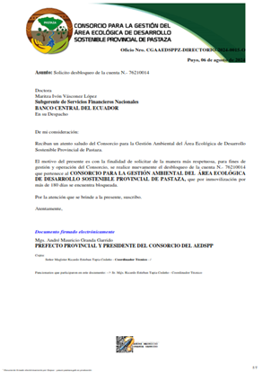
  GESTIÓN ANTE EL BANCO CENTRAL DEL ECUADOR PARA EL DESBLOQUEO DE LA CUENTA N.- 76210014 QUE PERTENECE AL CONSORCIO PARA LA GESTIÓN AMBIENTAL DEL ÁREA ECOLÓGICA DE DESARROLLO SOSTENIBLE PROVINCIAL DE PASTAZA, QUE POR INMOVILIZACIÓN POR MÁS DE 180 DÍAS SE ENCONTRABA BLOQUEADA.
El 24 de julio una vez contratado el personal Administrativo, se realizó la respectiva gestión ante el BCE, para la creación de usuarios y la entrega de claves tanto para el registrador y el autorizador, posterior a ello se verificó que la cuenta del Banco Central del Ecuador se encontraba bloqueada y no se podía realizar movimientos económicos por lo que de manera inmediata se solicitó el desbloqueo de la misma.

Slide 13
  CONTRATACIÓN DE SEGURO DE FIDELIDAD TIPO BLANKET PARA EL PERSONAL DEL CONSORCIO
Con el fin de amparar al Consorcio para la Gestión Ambiental del Área Ecológica de Desarrollo Sostenible Provincial de Pastaza contra actos fraudulentos o ímprobos, tales como desfalco falsificación, robo, ratería, hurto, malversación, sustracción fraudulenta, mal uso premeditad, falta de integridad o de fidelidad o cualesquiera otros actos semejantes a los mencionados que sean punibles según la Ley y que produzcan perjuicios económicos comparables, cometidos por el servidor público de la entidad
  CONTRATACIÓN DE SEGURO DE CONTRATACIÓN DE PÁGINA WEB ANUAL DEL CONSORCIO PARA LA GESTION AMBIENTAL DE AEDSPPZ.
La contratación, permitirá establecer un mecanismo tecnológico de información en línea para facilitar el acceso de datos y archivos digitales de procesos relacionados con el desarrollo de obras y servicios que benefician a la provincia de Pastaza
  ADQUISICIÓN DE 02 COMPUTADORES PORTÁTIL Y 01 IMPRESORA PARA EL ÁREA TÉCNICA Y COORDINACIÓN DEL CONSORCIO
El Consorcio para la Gestión Ambiental del Área Ecológica de Desarrollo Sostenible Provincial de Pastaza, es una entidad que ha iniciado sus actividades en el año 2024, en virtud de ello es indispensable se adquiera dos computadores portátiles y 1 impresora. El Analista Técnico y el Coordinador Técnico realizar trabajos relacionados al normal funcionamiento de Consorcio, como es manejo del portal de compras pública, elaboración, revisión de proyectos y más, por lo que es indispensable cuenten con equipos de cómputo.

Slide 14
ANÁLISIS DE LOS RECURSOS ECONÓMICOS PLANIFICADOS Y UTILIZADOS DURANTE EL AÑO 2024

Slide 15
Acorde al “INFORME ADMINISTRATIVO FINANCIERO N.- 001- CGAAEDSPPZ-C-2025” de 11-02-2025 elaborado por la Contadora del Consorcio Mgs. Susana Hachi dirigida a Presidencia del Directorio Mgs. André Granda y aprobado por la Coordinación Técnica del Consorcio Mgs. Ricardo Tapia, se confirma que hacia el fin del ejercicio fiscal 2024, durante el periodo de reactivación e institucionalización del Consorcio, y a partir de la incorporación en el segundo semestre de 2024, de la Contadora con estatus legal para suscribir documentos y actos administrativos de carácter financiero y contable, se ha cumplido con las siguientes responsabilidades del sector público:
· Declaraciones mensuales de impuestos en el SRI.
· Los pagos correspondientes al IESS se cumple a cabalidad.
· Se Reportó al Ministerio de Economía y Finanzas de los informes financieros mensuales,
Se realizó el Balance de comprobación, Cédulas presupuestarias de ingresos y ·gastos, transacciones recíprocas.
·Se Elaboró el Informe de Necesidad y Términos de Referencia para la adquisición de la Póliza Blanket.
·Se apoyó al área técnica con la elaboración de Informe de necesidad y términos de referencia para la adquisición de la página Web Institucional.
·Se elaboró las retenciones y pagos a proveedores.
·Se Revisó y consolidación mensual de la asistencia del personal previo al pago de sueldos.
·Se Elaboraron mensualmente las conciliaciones bancarias.

Slide 16



